Slide 1


Slide 2
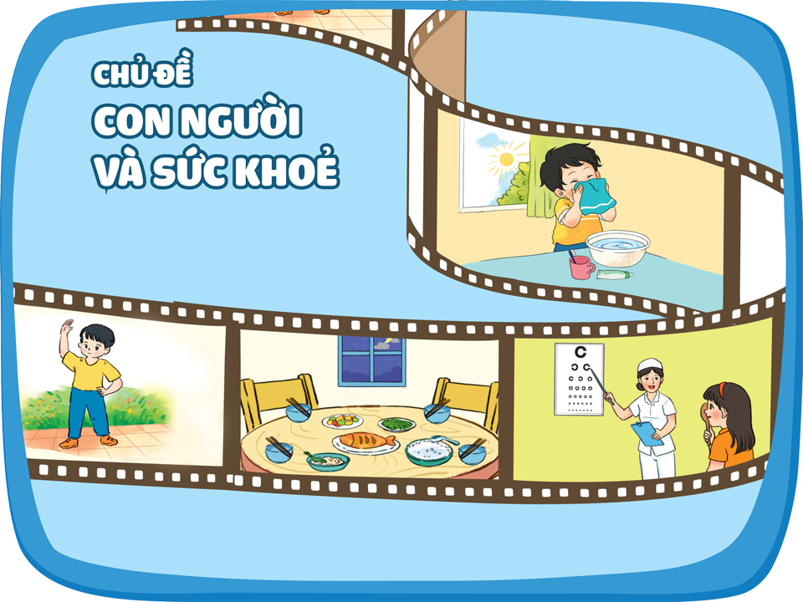

Slide 3


Slide 4

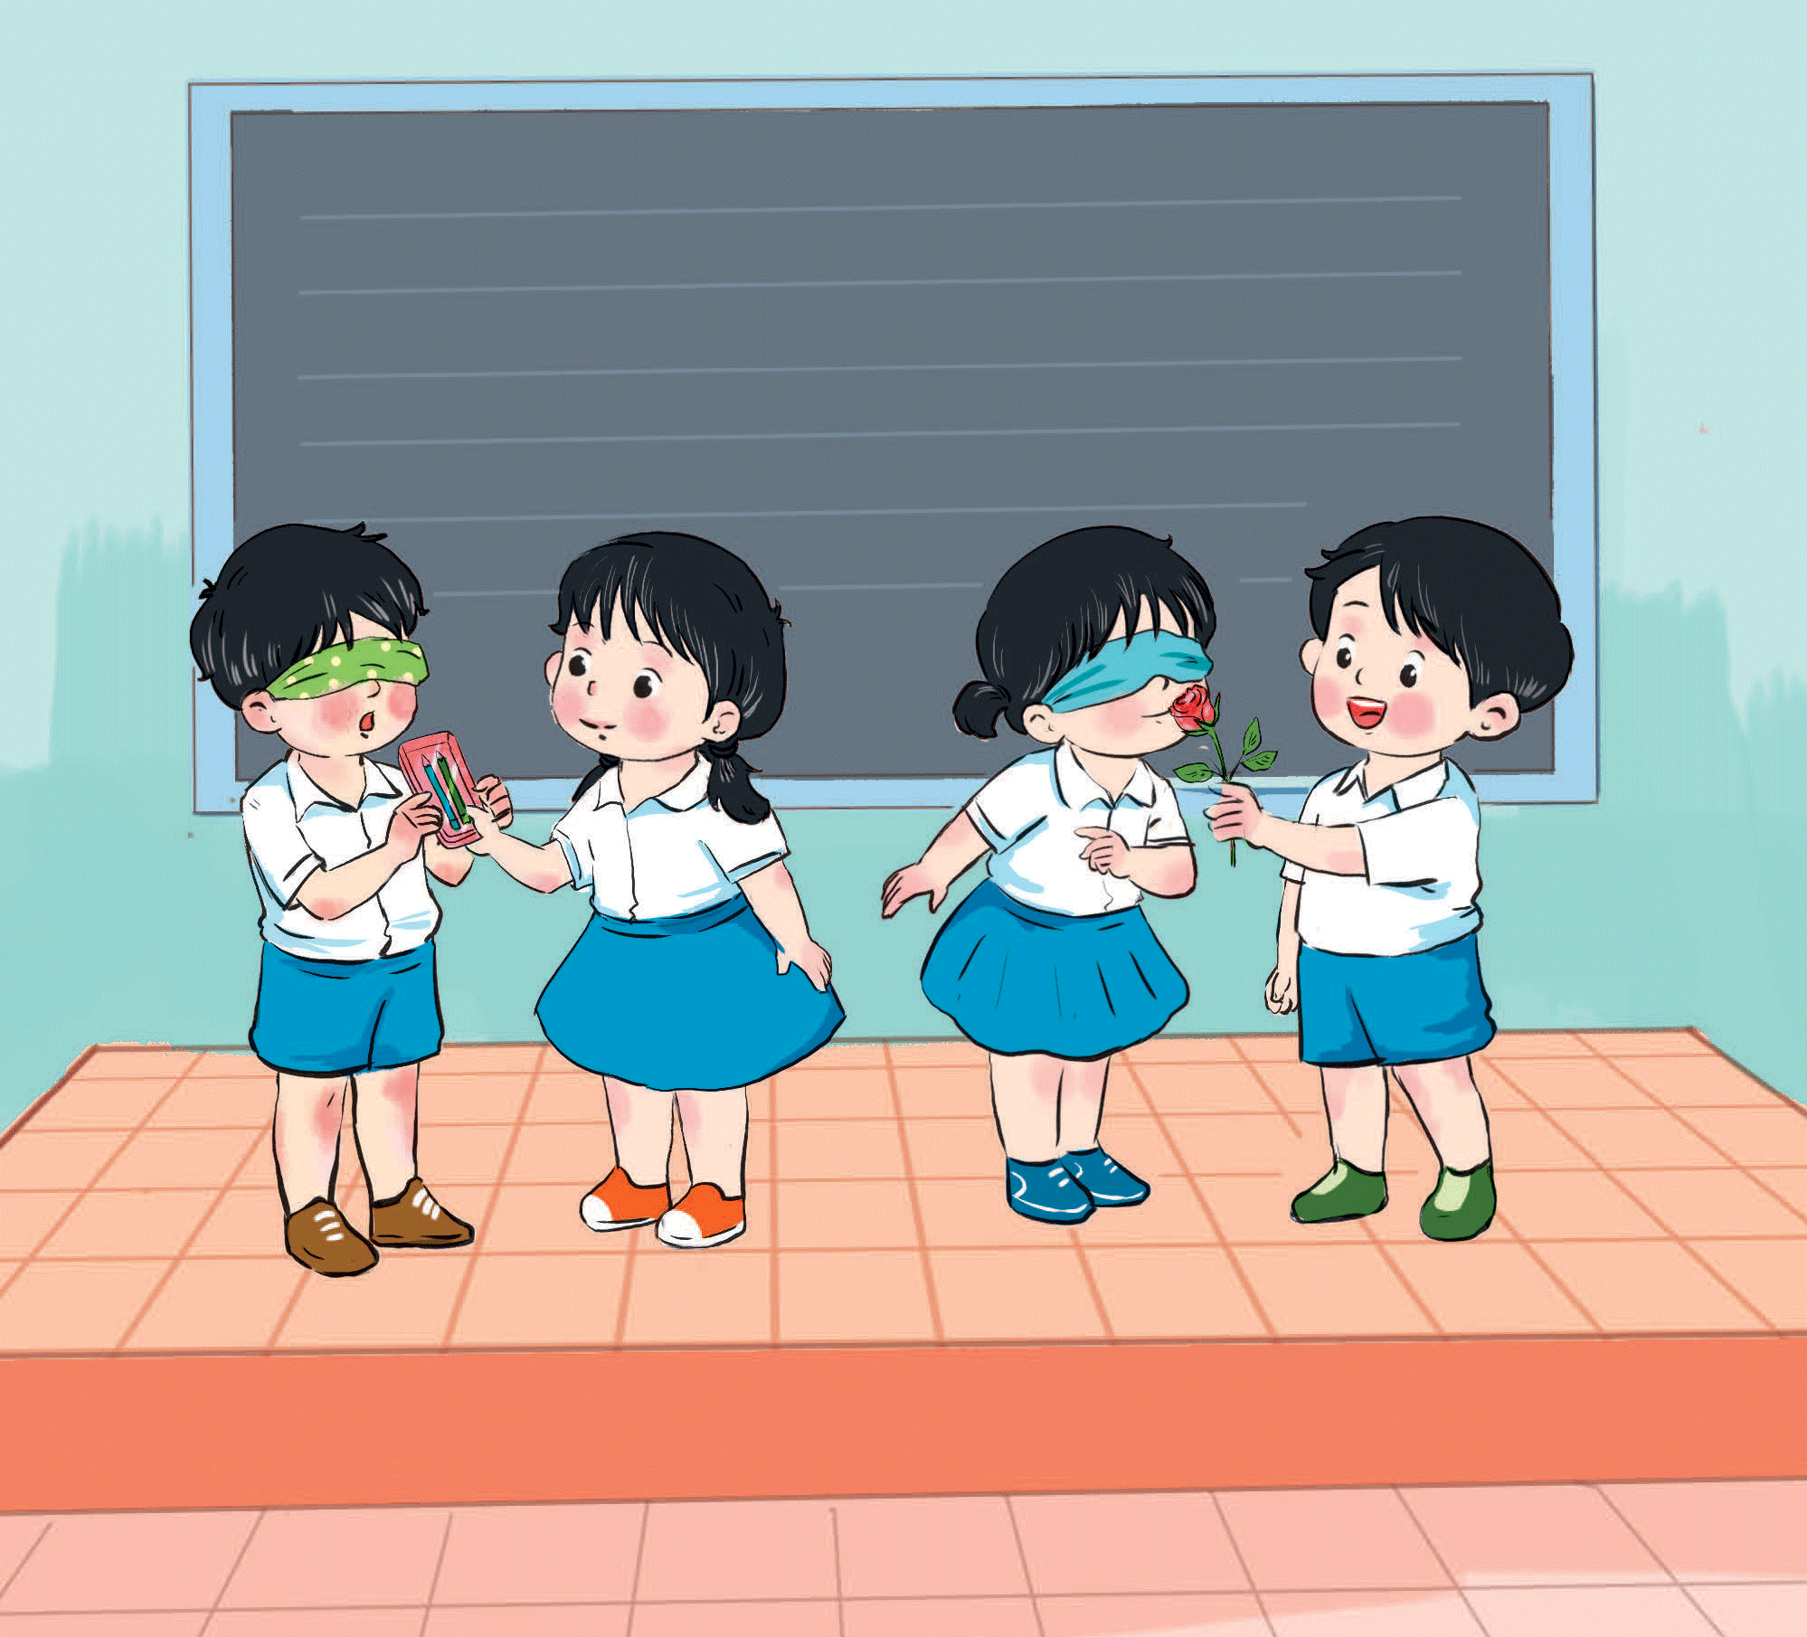
Cùng chơi “ Đố bạn”:
Hãy đoán xem đó là vật gì? Vì sao bạn biết?
Thứ … ngày … tháng … năm …
Notes:
Slide 4:
-Xuất hiện 4 hình ảnh con vật
-Dòng chữ xuất hiện → Sửa: Chỉ xuất hiện dòng chữ thứ nhất. Dòng chữ thứ 2 “Click” sau khi hiệu ứng nổi từng con vật.
Hoạt động 1. Bạn nào nói cho cô biết: những hình ảnh con vật nào dưới đây?
- Tự động chạy hình rồi đến chữ
- Chờ HS suy nghĩ
Hiệu ứng nổi rõ từng con vật. → Click để xh dòng chữ thứ 2
-À các bạn đã biết, đây là con cá vàng, đây là con kiến, đây là con chim bồ câu, đây là con ngựa.
- Nào bây giờ chúng mình hãy quan sát từng con vật, và nói tên các bộ phận của chúng
(Chú ý: Click 1 con vật đầu, các con vật sau cách nhau 3 giây. Chờ HS quan sát)

Slide 5

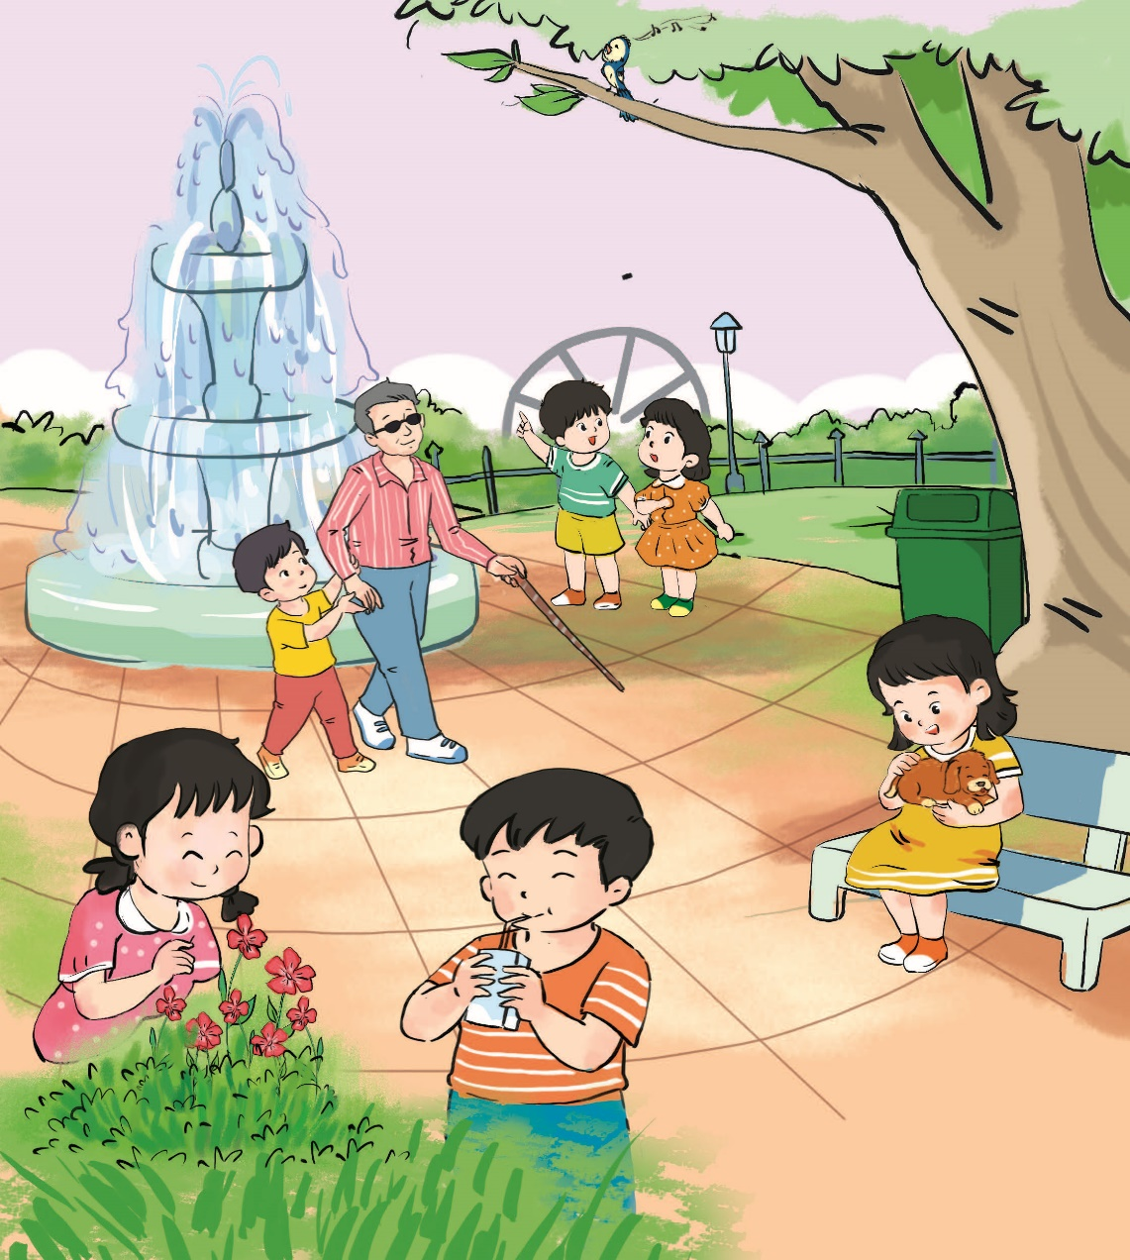
Quan sát và nói: Bộ phận nào của cơ thể giúp mọi người nhận biết được các vật xung quanh?
Nước phun cao thế!
Tiếng chim hót hay quá!
Lông mềm quá!
Hoa vừa đẹp vừa thơm!
Sữa ngọt quá!
Notes:
Slide 4:
-Xuất hiện 4 hình ảnh con vật
-Dòng chữ xuất hiện → Sửa: Chỉ xuất hiện dòng chữ thứ nhất. Dòng chữ thứ 2 “Click” sau khi hiệu ứng nổi từng con vật.
Hoạt động 1. Bạn nào nói cho cô biết: những hình ảnh con vật nào dưới đây?
- Tự động chạy hình rồi đến chữ
- Chờ HS suy nghĩ
Hiệu ứng nổi rõ từng con vật. → Click để xh dòng chữ thứ 2
-À các bạn đã biết, đây là con cá vàng, đây là con kiến, đây là con chim bồ câu, đây là con ngựa.
- Nào bây giờ chúng mình hãy quan sát từng con vật, và nói tên các bộ phận của chúng
(Chú ý: Click 1 con vật đầu, các con vật sau cách nhau 3 giây. Chờ HS quan sát)

Slide 6
Quan sát và nói: Bộ phận nào của cơ thể giúp mọi người nhận biết được các vật xung quanh?
Tai
Mắt
Nước phun cao thế!
Tiếng chim hót hay quá!
Lông mềm quá!
Mắt, da
Hoa vừa đẹp vừa thơm!
Sữa ngọt quá!
Mắt,mũi
Lưỡi
Notes:
Slide 4:
-Xuất hiện 4 hình ảnh con vật
-Dòng chữ xuất hiện → Sửa: Chỉ xuất hiện dòng chữ thứ nhất. Dòng chữ thứ 2 “Click” sau khi hiệu ứng nổi từng con vật.
Hoạt động 1. Bạn nào nói cho cô biết: những hình ảnh con vật nào dưới đây?
- Tự động chạy hình rồi đến chữ
- Chờ HS suy nghĩ
Hiệu ứng nổi rõ từng con vật. → Click để xh dòng chữ thứ 2
-À các bạn đã biết, đây là con cá vàng, đây là con kiến, đây là con chim bồ câu, đây là con ngựa.
- Nào bây giờ chúng mình hãy quan sát từng con vật, và nói tên các bộ phận của chúng
(Chú ý: Click 1 con vật đầu, các con vật sau cách nhau 3 giây. Chờ HS quan sát)

Slide 7
Năm giác quan: mắt, mũi, tai, lưỡi và da giúp chúng mình nhận biết các vật xung quanh.
Notes:
Slide 4:
-Xuất hiện 4 hình ảnh con vật
-Dòng chữ xuất hiện → Sửa: Chỉ xuất hiện dòng chữ thứ nhất. Dòng chữ thứ 2 “Click” sau khi hiệu ứng nổi từng con vật.
Hoạt động 1. Bạn nào nói cho cô biết: những hình ảnh con vật nào dưới đây?
- Tự động chạy hình rồi đến chữ
- Chờ HS suy nghĩ
Hiệu ứng nổi rõ từng con vật. → Click để xh dòng chữ thứ 2
-À các bạn đã biết, đây là con cá vàng, đây là con kiến, đây là con chim bồ câu, đây là con ngựa.
- Nào bây giờ chúng mình hãy quan sát từng con vật, và nói tên các bộ phận của chúng
(Chú ý: Click 1 con vật đầu, các con vật sau cách nhau 3 giây. Chờ HS quan sát)

Slide 8

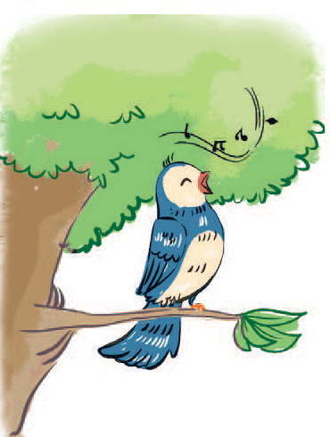
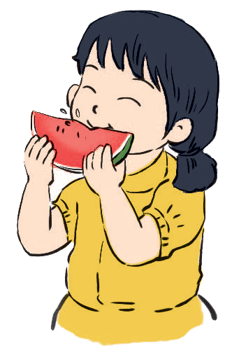
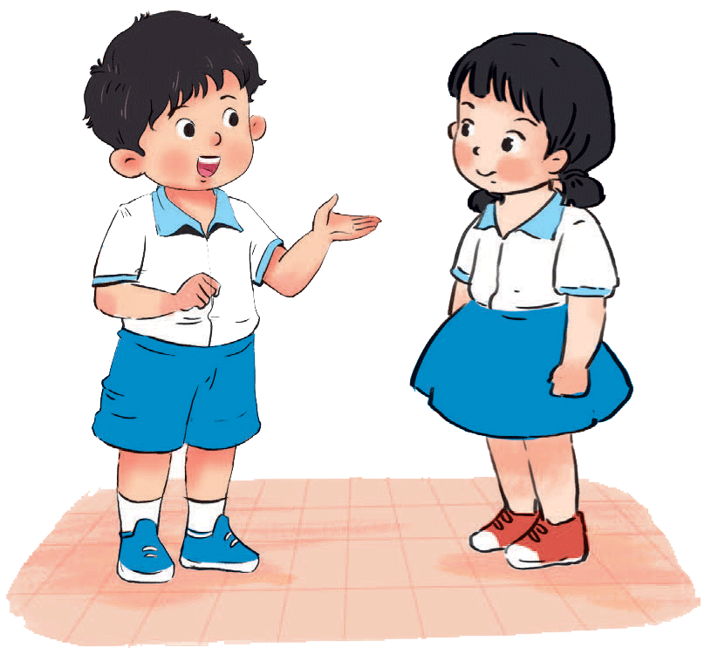


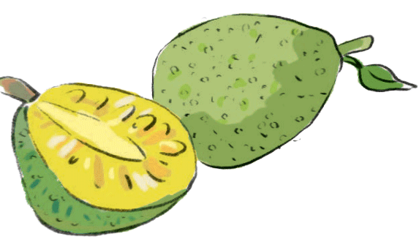
Hỏi và trả lời về tên, chức năng của các giác quan.
Giác quan nào giúp bạn nhận biết màu đỏ và vị ngọt của miếng dưa hấu?
Mắt và lưỡi
3
Notes:
Slide 4:
-Xuất hiện 4 hình ảnh con vật
-Dòng chữ xuất hiện → Sửa: Chỉ xuất hiện dòng chữ thứ nhất. Dòng chữ thứ 2 “Click” sau khi hiệu ứng nổi từng con vật.
Hoạt động 1. Bạn nào nói cho cô biết: những hình ảnh con vật nào dưới đây?
- Tự động chạy hình rồi đến chữ
- Chờ HS suy nghĩ
Hiệu ứng nổi rõ từng con vật. → Click để xh dòng chữ thứ 2
-À các bạn đã biết, đây là con cá vàng, đây là con kiến, đây là con chim bồ câu, đây là con ngựa.
- Nào bây giờ chúng mình hãy quan sát từng con vật, và nói tên các bộ phận của chúng
(Chú ý: Click 1 con vật đầu, các con vật sau cách nhau 3 giây. Chờ HS quan sát)

Slide 9
Hỏi và trả lời về tên, chức năng của các giác quan.
Giác quan nào giúp bạn nhận biết màu đỏ và vị ngọt của miếng dưa hấu?
Mắt và lưỡi
Notes:
Slide 4:
-Xuất hiện 4 hình ảnh con vật
-Dòng chữ xuất hiện → Sửa: Chỉ xuất hiện dòng chữ thứ nhất. Dòng chữ thứ 2 “Click” sau khi hiệu ứng nổi từng con vật.
Hoạt động 1. Bạn nào nói cho cô biết: những hình ảnh con vật nào dưới đây?
- Tự động chạy hình rồi đến chữ
- Chờ HS suy nghĩ
Hiệu ứng nổi rõ từng con vật. → Click để xh dòng chữ thứ 2
-À các bạn đã biết, đây là con cá vàng, đây là con kiến, đây là con chim bồ câu, đây là con ngựa.
- Nào bây giờ chúng mình hãy quan sát từng con vật, và nói tên các bộ phận của chúng
(Chú ý: Click 1 con vật đầu, các con vật sau cách nhau 3 giây. Chờ HS quan sát)

Slide 10
Hỏi và trả lời về tên, chức năng của các giác quan.
Sử dụng tai để nghe
Notes:
Slide 4:
-Xuất hiện 4 hình ảnh con vật
-Dòng chữ xuất hiện → Sửa: Chỉ xuất hiện dòng chữ thứ nhất. Dòng chữ thứ 2 “Click” sau khi hiệu ứng nổi từng con vật.
Hoạt động 1. Bạn nào nói cho cô biết: những hình ảnh con vật nào dưới đây?
- Tự động chạy hình rồi đến chữ
- Chờ HS suy nghĩ
Hiệu ứng nổi rõ từng con vật. → Click để xh dòng chữ thứ 2
-À các bạn đã biết, đây là con cá vàng, đây là con kiến, đây là con chim bồ câu, đây là con ngựa.
- Nào bây giờ chúng mình hãy quan sát từng con vật, và nói tên các bộ phận của chúng
(Chú ý: Click 1 con vật đầu, các con vật sau cách nhau 3 giây. Chờ HS quan sát)

Slide 11
Hỏi và trả lời về tên, chức năng của các giác quan.
Sử dụng mắt để nhìn, mũi để ngửi mùi thơm, tay để cầm.
Notes:
Slide 4:
-Xuất hiện 4 hình ảnh con vật
-Dòng chữ xuất hiện → Sửa: Chỉ xuất hiện dòng chữ thứ nhất. Dòng chữ thứ 2 “Click” sau khi hiệu ứng nổi từng con vật.
Hoạt động 1. Bạn nào nói cho cô biết: những hình ảnh con vật nào dưới đây?
- Tự động chạy hình rồi đến chữ
- Chờ HS suy nghĩ
Hiệu ứng nổi rõ từng con vật. → Click để xh dòng chữ thứ 2
-À các bạn đã biết, đây là con cá vàng, đây là con kiến, đây là con chim bồ câu, đây là con ngựa.
- Nào bây giờ chúng mình hãy quan sát từng con vật, và nói tên các bộ phận của chúng
(Chú ý: Click 1 con vật đầu, các con vật sau cách nhau 3 giây. Chờ HS quan sát)

Slide 12
Hỏi và trả lời về tên, chức năng của các giác quan.
Sử dụng mắt để nhìn, mũi để ngửi mùi thơm, tay để sờ vào vỏ ngoài.
Notes:
Slide 4:
-Xuất hiện 4 hình ảnh con vật
-Dòng chữ xuất hiện → Sửa: Chỉ xuất hiện dòng chữ thứ nhất. Dòng chữ thứ 2 “Click” sau khi hiệu ứng nổi từng con vật.
Hoạt động 1. Bạn nào nói cho cô biết: những hình ảnh con vật nào dưới đây?
- Tự động chạy hình rồi đến chữ
- Chờ HS suy nghĩ
Hiệu ứng nổi rõ từng con vật. → Click để xh dòng chữ thứ 2
-À các bạn đã biết, đây là con cá vàng, đây là con kiến, đây là con chim bồ câu, đây là con ngựa.
- Nào bây giờ chúng mình hãy quan sát từng con vật, và nói tên các bộ phận của chúng
(Chú ý: Click 1 con vật đầu, các con vật sau cách nhau 3 giây. Chờ HS quan sát)

Slide 13
Hỏi và trả lời về tên, chức năng của các giác quan.
Sử dụng mắt để đọc sách, tay để cầm quyển sách.
Notes:
Slide 4:
-Xuất hiện 4 hình ảnh con vật
-Dòng chữ xuất hiện → Sửa: Chỉ xuất hiện dòng chữ thứ nhất. Dòng chữ thứ 2 “Click” sau khi hiệu ứng nổi từng con vật.
Hoạt động 1. Bạn nào nói cho cô biết: những hình ảnh con vật nào dưới đây?
- Tự động chạy hình rồi đến chữ
- Chờ HS suy nghĩ
Hiệu ứng nổi rõ từng con vật. → Click để xh dòng chữ thứ 2
-À các bạn đã biết, đây là con cá vàng, đây là con kiến, đây là con chim bồ câu, đây là con ngựa.
- Nào bây giờ chúng mình hãy quan sát từng con vật, và nói tên các bộ phận của chúng
(Chú ý: Click 1 con vật đầu, các con vật sau cách nhau 3 giây. Chờ HS quan sát)

Slide 14

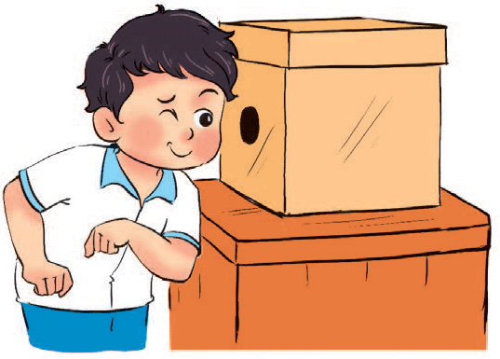



Cùng chơi “ Khám phá chiếc hộp bí mật”
Notes:
Slide 4:
-Xuất hiện 4 hình ảnh con vật
-Dòng chữ xuất hiện → Sửa: Chỉ xuất hiện dòng chữ thứ nhất. Dòng chữ thứ 2 “Click” sau khi hiệu ứng nổi từng con vật.
Hoạt động 1. Bạn nào nói cho cô biết: những hình ảnh con vật nào dưới đây?
- Tự động chạy hình rồi đến chữ
- Chờ HS suy nghĩ
Hiệu ứng nổi rõ từng con vật. → Click để xh dòng chữ thứ 2
-À các bạn đã biết, đây là con cá vàng, đây là con kiến, đây là con chim bồ câu, đây là con ngựa.
- Nào bây giờ chúng mình hãy quan sát từng con vật, và nói tên các bộ phận của chúng
(Chú ý: Click 1 con vật đầu, các con vật sau cách nhau 3 giây. Chờ HS quan sát)

Slide 15

!

